Slide 1
Tilbagemelding.dk
- vejen til bedre underretning
Christel Jørgensen
UVdata A/S

Slide 2
Agenda
09.00 | Velkommen og kaffe
09.15 | Tilbagmelding.dk Myndighedskrav og underretningspligt Webportalen der blev national - integration med andre systemer
09.45 | Underretninger til Tilbagemelding.dk hvad, hvordan, hvornår hvordan tænker Tilbagemelding.dk.
10.15 | Pause
10.30 | Gennemgang af tilbagemelding.dk Import af underretning Muligheder ved behandling
11.00 | Best practice og hands-on
12.00-12.30 | Frokost
12.30 | Best practice og hands-on fortsat
12.45 | Søgninger til tjekker UVvej ifht. Tilbagemelding.dk
13.30 | Fælles drøftelse af Tilbagemelding.dk
Ca. 14.00 | Tak for i dag

Slide 3
Tilbagemelding.dk
Myndighedskrav og underretningspligt
LBK673 01/07/2009
Stk. 2. Når en ung under 25 år, der har opfyldt undervisningspligten, men ikke gennemført en ungdomsuddannelse eller en videregående uddannelse, optages på, afbryder eller gennemfører et skole- eller uddannelsesforløb, skal uddannelsesinstitutionen underrette Ungdommens Uddannelsesvejledning i den kommune, hvor den unge er tilmeldt folkeregisteret. Underretning skal også gives, hvis uddannelsesinstitutionen vurderer, at der er en overhængende risiko for, at den unge afbryder et skole- eller uddannelsesforløb.

Slide 4
Statuskoder
Myndighedskrav og underretningspligt
Optaget
Afbrudt uddannelse
Gennemført uddannelse
  Eksempelvis også grundforløb
I risiko for at afbryde uddannelsen
I gang
Afbrudt
Afsluttet
I gang - frafaldstruet

Slide 5
Hvad med tilmeldt…?
Tilmeldt
  Optagelse.dk
  1.prioritet

Slide 6
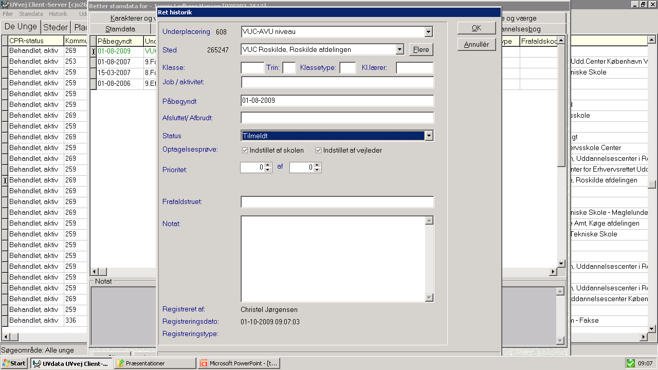

Slide 7
Årsagskoder ved afbrud
Myndighedskrav og underretningspligt
Uddannelsen ikke påbegyndt
Ændret uddannelse
Skiftet skole
Skiftet skole og ændret uddannelse
Uddannelsesaftale ophævet
Sygdom
Fravær
Faglige krav
Andet
Ukendt / ikke oplyst

Slide 8
Uddannelsesinstitutioner
Myndighedskrav og underretningspligt
Erhvervsuddannelser, incl. EGU med fagelementer fra EUD.
Gymnasiale uddannelser
Erhvervsgymnasiale uddannelser
Højskoler, husholdningsskoler og håndarbejdsskoler
Produktionsskole
Almen voksen uddannelser
Efterskole, 10. klasse.
Ungdomsuddannelse for unge med særlige behov
Erhvervsakademi uddannelser (forudsat at eleven ikke har gennemført en ungdomsuddannelse)
Professionsbachelor uddannelser (forudsat at eleven ikke har gennemført en ungdomsuddannelse)
Og andre uddannelser med en varighed over 3 måneder
Specialvejledningsprogrammet

Slide 9
Så gik der integration i den……
Systemer der integreres til
  EASY-A/P - erhvervsskolerne
  LUDUS – sundhed og generel – VUC og SOSU
  GAS - gymnasierne
  LECTIO - gymnasierne
  EDB-Brugs – efterskoler og privatskoler
  En række mindre systemer (højskoler, produktionsskoler etc.)

Slide 10
Så gik der integration i den……
En skole sender en tilbagemelding
    webportal eller webservice (integration)
Data registreres i den centrale tilbagemeldingsdatabase:
  Skoletypen afgør indberetningen.
    IEU: CØSA, Speciale, Version oversættes til underplacering
    MVU: Aktivitetskode, gruppekode oversættes til underplacering
    Ingen ”officielle koder” - > Indberetning med underplacering
    Grundskoler (privat, efterskoler): Indberetter klassetrin og klasse og der oversættes til underplacering
    Tilbagemelding undersøger om der er konfliktende indberetninger.
UU importerer tilbagemeldinger i UVVej
Forvaltning modtager henter lister fra website med privat- og efterskoleelever

Slide 11
Uden integration
Webportal
  Oplysninger tastes
    Før, under og efter

Slide 12
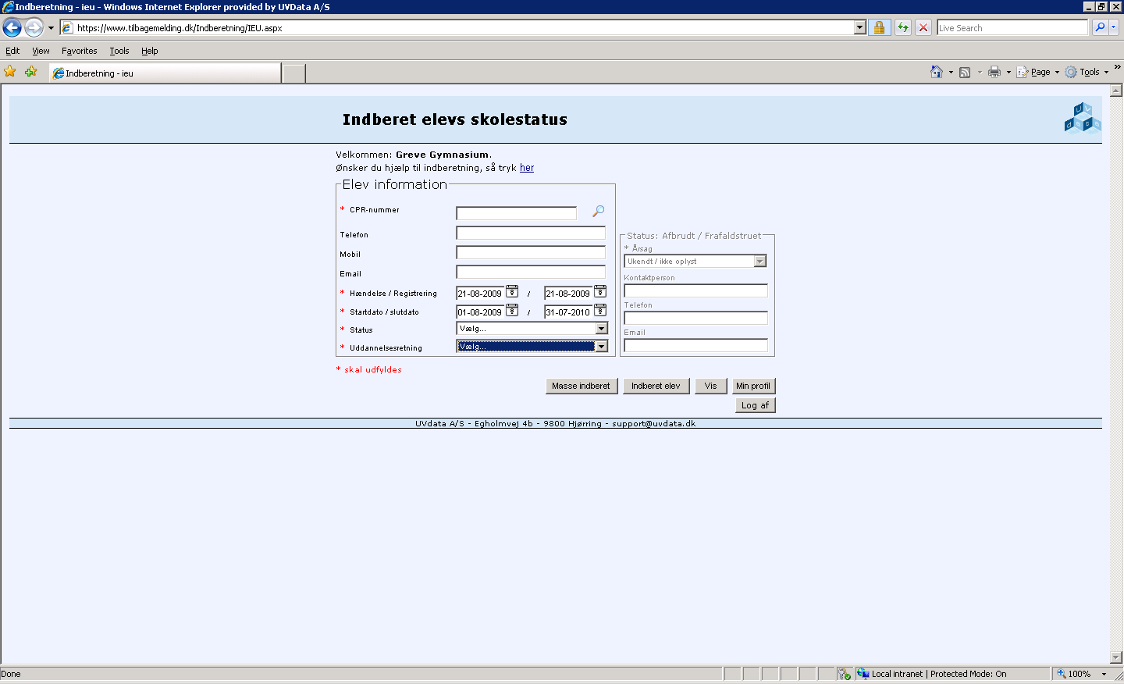

Slide 13

Sådan kan det komme til at se ud….
Institutioner
  Erhvervsuddannelser
    280 institutioner - 116.600 årselever
  Gymnasier
    137 institutioner
  SOSU/VUC´ere
    140 institutioner
  Produktionsskoler
    79 institutioner
  Efter-, fri- og privatskoler
    773 skoler
  Og en række flere

Slide 14
Sådan ser det ud
Skoletype | Antal
Dagbehandlingstilbud og behandlingshjem | 41
Daghøjskoler | 2
Efterskoler | 264
Erhvervsakademier | 62
Erhvervsskoler m.v. | 287
Folkehøjskoler | 33
Folkeskoler | 1
Friskoler og private grundskoler | 318
Gymnasier og HF-kurser | 131
Husholdnings- og håndarbejdsskoler | 15
Institutioner inden for politi, forsvar m.v. | 1
Kommunale ungdomsskoler og ungdomskostskoler | 13
Kommuner pr. 1/1-2007 | 98
Kunstneriske og kulturelle uddannelsesinstitutioner | 1
Maritime uddannelsesinstitutioner | 4
Private gymnasier og HF-kurser | 15
Private udbydere af AMU | 1
Produktionsskoler | 63
Professionshøjskoler | 38
Specialskoler for børn | 25
Specialskoler for voksne | 13
Sprogcentre | 7
Studenterkurser | 3
Ungdommens Uddannelsesvejledning | 45
Universiteter | 3
Voksenuddannelsescentre | 74
Hovedtotal | 1558
Tjek det i UVvej > Hjælp > Information > Skoler på Tilbagemelding.dk

Slide 15
Tilbagemelding.dk
…..blev nationaleje ☺

Slide 16
Kommunebrevene vs. Tilbagemelding.dk
Èn portal – en postkasse
  Ens datoer
  Ens statuskoder
  Ens frafaldskoder
  Ens systematik
Mindre vejledertid på detektiv arbejde
Bedre datagrundlag til vejledning og statistik

Slide 17
Pause

Slide 18
Underretninger
Optaget
Afbrudt uddannelse
Gennemført uddannelse
  Eksempelvis også grundforløb
I risiko for at afbryde uddannelsen
I gang
Afbrudt
Afsluttet
I gang - frafaldstruet

Slide 19
Hvordan tænker Tilbagemelding.dk ?
Grundskolen
Hovedplacering | Underplacering | Handling /Bemærkning | Næste Kontakt
Grundskole | 6.- 10. Folkeskole 6. - 10. Privatskole 8. - 10. Efterskole Kommunal Ungdomsskole Specialklasser Intern skole på socialpæd. Opholdssted | Det vigtigt IKKE at importere fremadrettet underretninger - altså elever der først starter til august, idet den aktuelle grundskole overskrives. Det kan føre til problemer med autotildelingsreglerne. Disse kan senere hentes ved at sætte datoen tilbage og hente ubehandlede tilbagemeldinger. | I gang – afmeldingsdato Afbrudt - dags dato Afsluttet -

Slide 20
Hvordan tænker Tilbagemelding.dk ? Erhvervsuddannelser
Gymnasiale uddannelser
Hovedplacering | Underplacering | Handling /Bemærkning | Næste Kontakt
Erhvervsuddannelser | Hovedforløb Grundforløb | Afslutningsdatoen kan lægge langt fremme ved hovedforløb, men der kommer en underretning når det afsluttes. Der underrettes ikke længere med LOP | I gang - afmeldingsdato Afsluttet Grundforløb - 2 måneder frem. Hovedforløb - Afmeldingsdatoen Afbrudt Dags dato
Gymnasiale uddannelser | HHX HF HTX IB/Pre IB STX Studenterkursus | Importeres | I gang - afmeldingsdatoen Afsluttet - afmeldingsdatoen Afbrudt - dags dato

Slide 21
Hvordan tænker Tilbagemelding.dk?
Anden aktivitet end ungdomsuddannelse og videregående uddannelser
Hovedplacering | Underplacering | Handling /Bemærkning | Næste Kontakt
Anden aktivitet end ungdomsuddannelse | Daghøjskole Husholdnings- og håndarbejdsskole Højskole Produktionsskole |  | I gang - angives estimeret datospænd ( ex. 1/8-31/7 ) Afsluttet - dags dato
Videregående Uddannelser | Videregående Udd. lang Videregående Udd. kort Videregående Udd. mellem |  | I gang - afmeldingsdatoen Afsluttet - afmeldingsdatoen

Slide 22
Hvordan tænker Tilbagemelding.dk ?
Andre uddannelser
Andre ungdomsuddannelser
Hovedplacering | Underplacering | Handling /Bemærkning | Næste Kontakt
Andre Uddannelser | Danskuddannelse Håndarbejds- og husholdningsskoler Offentlig virksomhedsuddannelse Private uddannelser Anden SU-berettiget udd. |  | I gang - angives estimeret datospænd ( 1/8-31/7 ) Afsluttet – dagsdato
Andre Ungdomsuddannelser | GSK MGK / KBK Voksen-specialundervisning STU |  | I gang - afmeldingsdatoen Afsluttet - Afmeldingsdatoen Afbrudt - dags dato

Slide 23
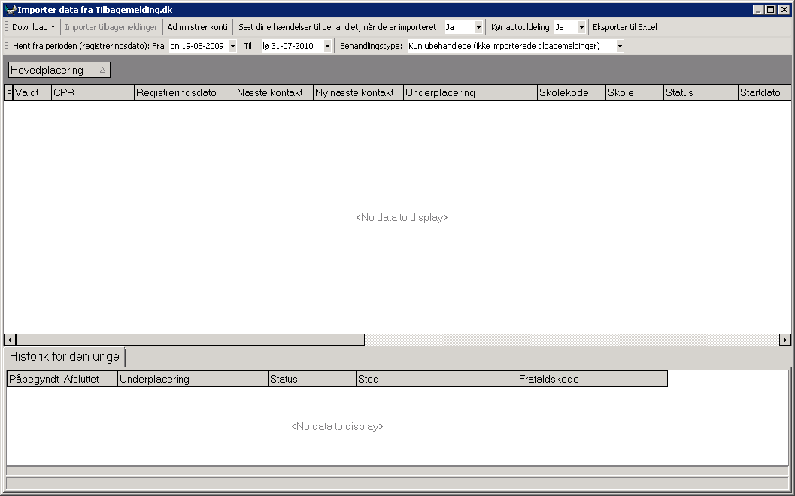
Tilbagemelding.dk

Slide 24
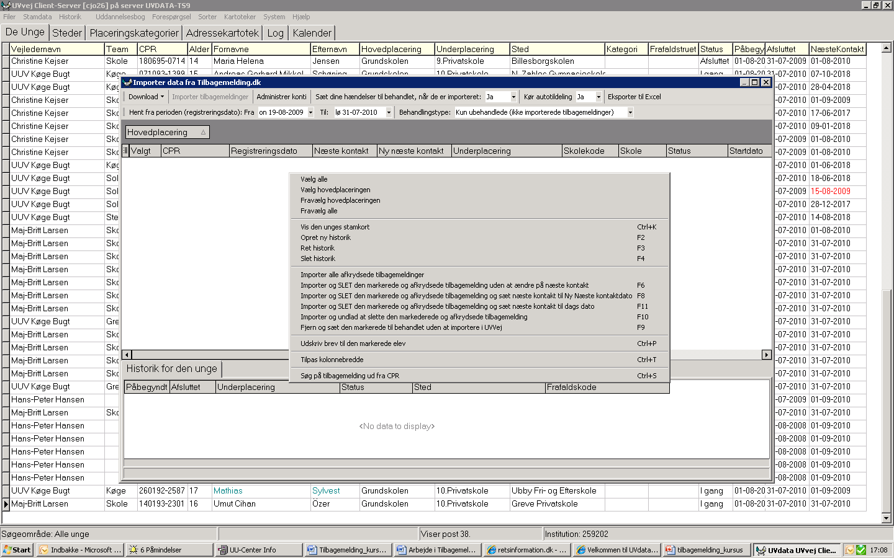
Tilbagemelding.dk

Slide 25
Live view

